Slide 1


Revisão 00
Transparência a serviço do cidadão

Slide 2


SUPERINTENDÊNCIA
DE CORREIÇÃO E OUVIDORIA

Slide 3

SUCOR-CEIS
5.702
Realizações de julho e agosto de 2016 - CEIS
1.Foram analisados 15 processos administrativos, tendo a grande maioria aplicação de penalidades a empresas e/ou pessoas físicas. Referidos processos foram encaminhados a este órgão de Controle Interno, no período de 1o de julho a 31 de agosto de 2016.
2. Dos processos analisados, foram encaminhados a este órgão de Controle 9 (nove) processos em julho e 6 (seis) em agosto.
3.Das penalidades aplicadas foram contabilizados:
Julho: um total de 16 penalidades, sendo 05 suspensões, 02 advertências e 09 multas;
Agosto: um total de 5 penalidades, sendo 02 suspensões e 3 multas

Slide 4
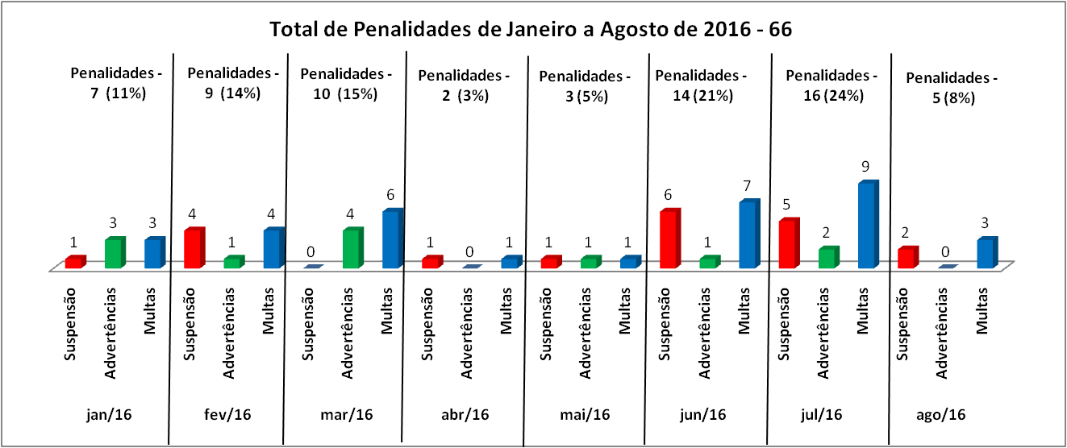
SUCOR - CEIS
Tipos e quantidade de penalidades aplicadas
5.702

Slide 5
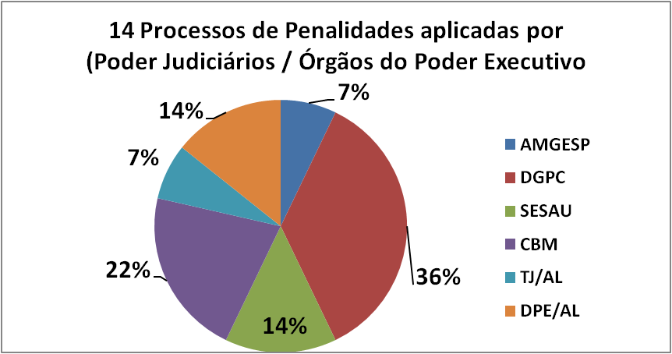
SUCOR -CEIS
4. Poder Judiciário e Órgãos do Poder Executivo que aplicaram a penalidade (julho e agosto)
a) Agência de Modernização da Gestão de Processos: 1(um) processo
b) Delegacia Geral de Policia Civil: 5 (cinco) processos
c) Secretaria de Estado da Saúde:2 (dois) processo
d) Corpo de Bombeiros Militar: 3 (três) processos
f) Tribunal de Justiça do Estado de Alagoas: 1( um) processo
g) Defensoria Pública do Estado de Alagoas: 2 (dois) processo

Slide 6
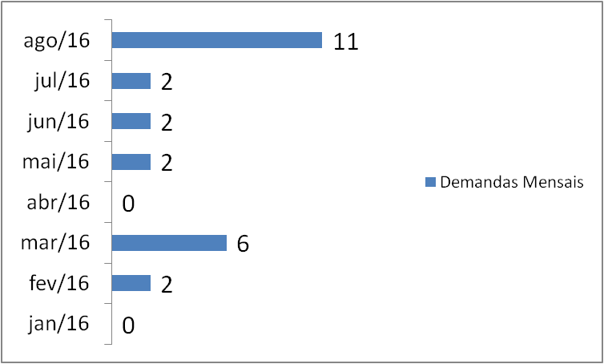
SUCOR-OUVIDORIA
Realizações de julho e agosto de 2016 - OUVIDORIA
5.702
1.Dados Estatísticos
Neste Relatório de julho e agosto de 2016 da Ouvidoria da Controladoria Geral do Estado foram contabilizados 13 registros de manifestações coletados no período de 1º de julho a 31 de agosto de 2016, das quais 4 foram de solicitação de informação, com o redirecionamento ao canal correto. Ademais, 5 registros permanecem pendentes de respostas.
2 . Demandas recepcionadas por mês
Durante julho e agosto de 2016, obteve-se 2 ( duas) demandas em julho e 11(onze) em agosto.

Slide 7
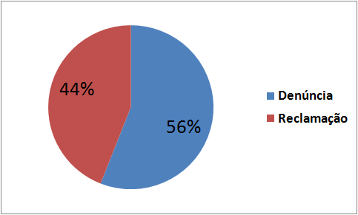
SUCOR-OUVIDORIA
3. Demandas por tipo de manifestação
A Ouvidoria Publica do Estado de Alagoas acolhe reclamações, denúncias, elogios, sugestões e solicitação.
Retirando as solicitações de informações, que equivocadamente foram feitas diretamente no canal denúncia da Ouvidoria, a manifestação mais recorrente é a denúncia, que em julho e agosto atingiu a marca de 56% das ocorrências, seguido da reclamação com os 44% restantes.
5.702

Slide 8
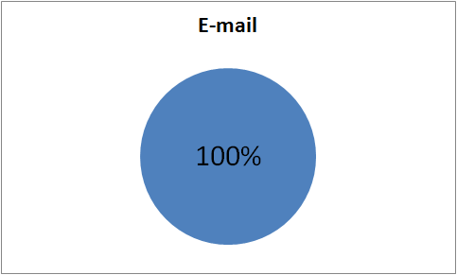
SUCOR-OUVIDORIA
4. Demandas formalizadas por acesso
A forma de acesso mais utilizada foi o e-mail, por meio do acesso direto no site da CGE, mais especificamente em 100% das manifestações.
5.702

Slide 9
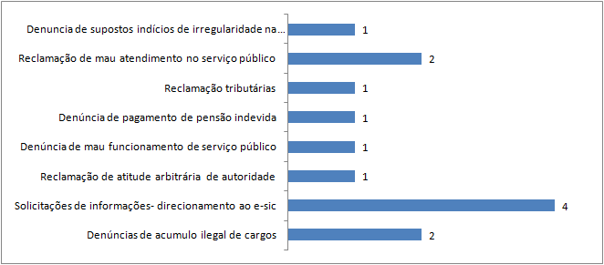
SUCOR-OUVIDORIA
5. Assuntos mais demandados
6 Órgãos competentes para atender as demandas recebidas
a)DETRAN;
b) Secretaria do Estado da Fazenda
b)Secretaria de Estado do Planejamento, Gestão e Patrimônio;
c) Secretaria de Estado da Segurança Pública;
d) AL Previdência

Slide 10
OUTRAS REALIZAÇÕES
Participação de reunião com ITEC (MARCOS E RICARDO) na CGE, onde foram apresentados os sistemas que estão sendo desenvolvidos (Portal da Transparência, e-sic, Delegação Interativa, Almoxarifado, Alagoas mobiliza- educação, não-pertube-PROCON, Sistema de Frotas, sistema de ficha funcional, sistema de passagens aéreas), em 12 de julho de 2016;
Participação e coordenação de reuniões na CGE sobre responsabilidade da guarda e conservação de documentos dos Órgãos e Entidades em Extinção, realizadas em 21 e 25 de julho de 2016;
Participação de reunião com Marcos e Tyago Goulart sobre o sistema CEIS, em 29 de julho de 2016;
Participação de reunião na SEPLAG com Roberta, Superintendente de Administração de Pessoas, acerca dos servidores que foram demitidos no Estado de Alagoas de 2008 até agora, em 02 de agosto de 2016;
Participação do 2º encontro da rede de Controladorias, em 23 de agosto de 201
Participação de reunião para apresentação do Painel de Gestão da CGE, em 31 de agosto de 2016;

Slide 11
OUTRAS REALIZAÇÕES
9. Elaboração da Minuta de Decreto instituindo a Ouvidoria Geral do Estado;
10. Elaboração da Lei de criação do quadro permanente e da carreira de analista de Controle Interno da CGE. (ainda não foi finalizado)
7. Elaboração de Ofício solicitando análise e parecer sobre procedimentos de atuação das Ouvidorias Estaduais;
Elaboração da Minuta de Portaria estabelecendo normas para as Ouvidorias estaduais

Slide 12
PROJETOS PARA O 2º SEMESTRE
2. IMPLANTAR O SISTEMA INTEGRADO DE OUVIDORIAS;
3.PADRONIZAR O MODELO DAS CARTAS DE SERVIÇOS DOS ÓRGÃOS E ENTIDADES DO PODER EXECUTIVO;
4. CRIAR O PORTAL DAS OUVIDORIAS PÚBLICAS/SERVIÇOS;
1.IMPLEMENTAR O SISTEMA E-OUV;
5.702
5. INSTALAR E IMPLANTAR O SISTEMA E-OUV EM TODOS OS ÓRGÃOS/ENTIDADES DO PODER EXECUTIVO ESTADUAL
6. PADRONIZAR CANAIS DE ATENDIMENTO AO CIDADÃO

Slide 13
PROJETOS PARA O 2º SEMESTRE
CAPACITAR SERVIDORES SOBRE O E-OUV E OS PRINCIPAIS PONTOS DA PORTARIA E DO DECRETO;
IMPLEMENTAR O SISTEMA CEIS, ELABORADO PELO ITEC;
5.702

Slide 14
Transparência a serviço do cidadão
Obrigado pela atenção!

